Slide 1
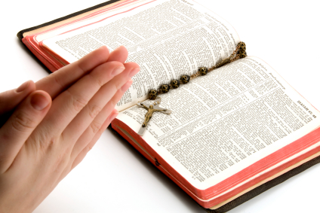
"KHÔNG BIẾT KINH THÁNH
LÀ KHÔNG BIẾT CHÚA KITÔ"
VUI HỌC KINH THÁNH
CHÚA NHẬT 16 THƯỜNG NIÊN - NĂM C

Slide 2
Khi ấy, Đức Giê-su vào một làng kia. Có một người phụ nữ tên là Mác-ta đón Người vào nhà.
TIN MỪNG CHÚA GIÊSU THEO THÁNH LUCA

Slide 3
Cô có người em gái tên là Ma-ri-a. Cô này cứ ngồi bên chân Chúa mà nghe lời Người dạy. Còn cô Mác-ta thì tất bật lo việc phục vụ.

Slide 4
Cô tiến lại mà nói: "Thưa Thầy, em con để mình con phục vụ, mà Thầy không để ý tới sao? Xin Thầy bảo nó giúp con một tay! "

Slide 5
Chúa đáp: "Mác-ta! Mác-ta ơi! Chị băn khoăn lo lắng nhiều chuyện quá! Chỉ có một chuyện cần thiết mà thôi. Ma-ri-a đã chọn phần tốt nhất và sẽ không bị lấy đi."

Slide 6
"KHÔNG BIẾT KINH THÁNH
LÀ KHÔNG BIẾT CHÚA KITÔ"
TRẮC NGHIỆM

Slide 7
1. Ai đã đón tiếp Đức Giêsu vào nhà mình?
A
  Cô Susanna.
B
  Cô Mácta.
B
  Cô Mácta.
C
  Ông Phêrô.
D
  Ông Simon.
Đáp án

Slide 8
2. Ai ngồi nghe Đức Giêsu dạy?
A
  Các kinh sư.
B
  Các thượng tế.
C
  Cô Mácta.
D
D
  Cô Maria.
  Cô Maria.
Đáp án

Slide 9
3. Đây là lời cô Mácta nói với Đức Giêsu:
A
  Thầy không để ý tôi sao.
B
  Em con để mình con phục vụ.
C
  Thầy bảo nó giúp con một tay.
D
  Chỉ có b và c đúng.
D
  Chỉ có b và c đúng.
Đáp án

Slide 10
4. Ai lo việc phục vụ Đức Giêsu và các môn đệ?
A
  Cô Maria.
B
  Cô Gioanna.
C
  Cô Mácta.
C
  Cô Mácta.
D
  Cô Anna.
Đáp án

Slide 11
5. Đức Giêsu nhận xét về cô Maria thế nào?
A
  Lo lắng phục vụ vất vả.
B
  Băn khoăn nhiều việc.
C
  Đã chọn phần tốt nhất.
C
  Đã chọn phần tốt nhất.
D
  Nhiệt tình phục vụ.
Đáp án

Slide 12
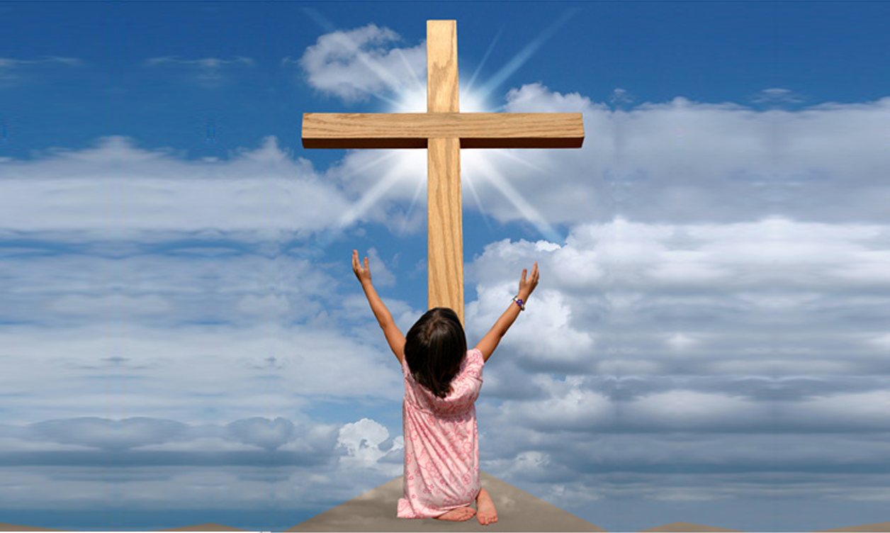
TÌM Ô CHỮ

Slide 13
HÀNG DỌC
1
 |  |  | G | I | Ú | P | C | O | N
 |  |  | P | H | Ụ | C | V | Ụ
 |  |  | M | À | T | H | Ầ | Y
 |  |  |  | B | Ị | L | Ấ | Y | Đ | I
Đ | Ứ | C | G | I | Ê | S | U
 |  | T | Ố | T | N | H | Ấ | T
1
2
2
3
3
4
4
5
5
6
6
02. Cô Mácta lo việc gì?
01. Cô Mácta nói Đức Giêsu bảo Maria làm gì?
04. Chỉ có một chuyện cần thiết mà thôi.
Maria đã chọn phần tốt nhất và sẽ ... ... ...
03. "Thưa Thầy, em con để mình con phục vụ, ... ... không để ý tới sao?
06. Đức Giêsu nhận xét về cô Maria đã chọn phần gì?
05. Cô Maria ngồi dưới chân ai nghe người giảng dạy?

Slide 14
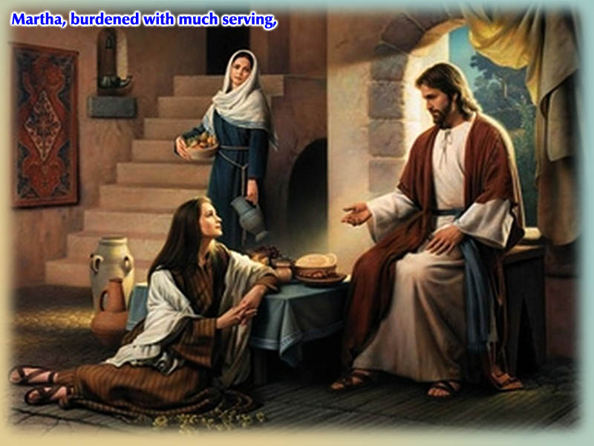
BẤM VÀO HÌNH

Slide 15
 |  |  | G | I | Ú | P | C | O | N
 |  |  | P | H | Ụ | C | V | Ụ
 |  |  | M | À | T | H | Ầ | Y
 |  |  |  | B | Ị | L | Ấ | Y | Đ | I
Đ | Ứ | C | G | I | Ê | S | U
 |  | T | Ố | T | N | H | Ấ | T

Slide 16
 |  |  | G | I | Ư | P | C | O | N
 |  |  | P | H | U | C | V | Ụ
 |  |  | M | À | T | H | Ầ | Y
 |  |  |  | B | I | L | Ấ | Y | Đ | I
Đ | Ứ | C | G | I | Ê | S | U
 |  | T | Ố | T | N | H | Ấ | T

